Slide 1
Поисковые и мультимедийные возможности ScienceDirect, новые журналы и сервисы
06/04/2016

Slide 2
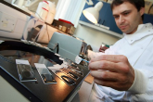
Чтение научной литературы способствует созданию нового знания
Процесс
Результаты
Качество науки
Финансиро-вание
Качество образования
Инновации
Вход
(Скачивания)
Прямые резуль-таты
Чтение
Цитирование
Скачивания / ссылки
Цитирование
Чтение
Скачивания / количество цитирований
Публикация
Выход
Статьи/ Диссертации / Патенты / Отчеты
Notes:
At the heart of these activities is a research process. This process is overseen by the administrators and conducted on a daily basis by faculty and the students. The content, tools and navigational expertise to underpin this process are supplied by the library.
The research process consists of 4 stages and is consistent with the production of world-class research articles, ground breaking patents, contract research and high quality theses and dissertations.
These 4 stages are:
Reading – Assembling relevant materials on a given topic and understanding the breadth of relevant content, getting perspective before coming to a particular intellectual position
Investigation – Once a position has been taken, the researcher must provide evidence to substantiate their position, a record of which must be created so they can gain credibility
Certification – The researcher creates a record by publishing their findings in an official format
Dissemination - The findings are shared with the appropriate target audience, or adjacent audiences that can make further use of the researcher’s findings
Scientific, technical and medical publishers provide indispensable support to the researcher in each of the 4 stages of the research process:
To read effectively, the researcher must have access to a breath and depth of the world’s high quality content
To investigate, the researcher must have access to the field’s leading experts and authorities so that they can cite their works where appropriate
To certify, they must have access to a pan-global and rigorous publishing process with referees to ensure the findings contribute something new and valuable
To disseminate, they must publish in a medium that has comprehensive reach to the global scientific, technical and medical community of scholars, policy makers and industry professionals
This research process can be thought of as a production wheel. As the wheel of production increases in velocity and the researchers work with better insights, efficiency and visibility, so too, does the university get closer to achieving its desired outcomes. It rests on the shoulders of the publisher to provide the very best support to accelerate the wheel.
SciVerse ScienceDirect is the best-in-class STM platform for managing and accelerating the research process.
It is best-in-class based on the key pillars of content coverage & quality, impact, and platform innovation.
We will now present you with a body of evidence to illustrate ScienceDirect’s best-in-class position.
We will show you how ScienceDirect has already supported your university and community members in achieving key objectives to date.
At the end, we hope to leave you with confidence to believe that ScienceDirect can be the trusted, preferred platform on which to build your strategies and goals for success going forward.

Slide 3
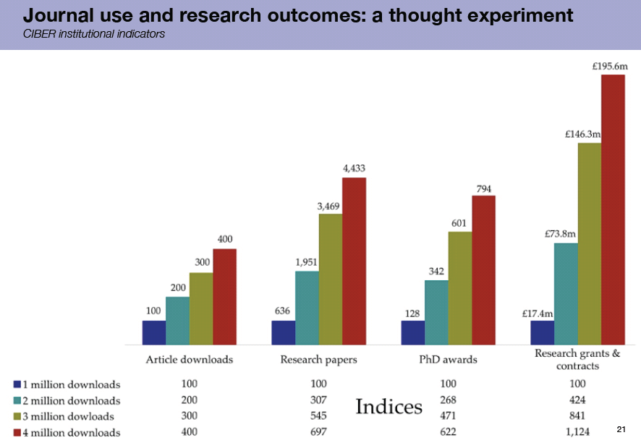
Публикационная активность и финансирование напрямую связаны с использованием научных ресурсов
“При двукратном увеличении количества скачиваемых статей, с 1 до 2 млн происходит статистически значимое, резкое увеличение публикационной активности”, в том числе:
1) Рост количества статей на 207%
2) Рост количества диссертаций на 168%
3) Увеличение внебюджетного финансирования на 324%
“Electronic Journals: modeling journal spend, use and research outcomes”, Ian Rowlands, Ciber Group

Slide 4
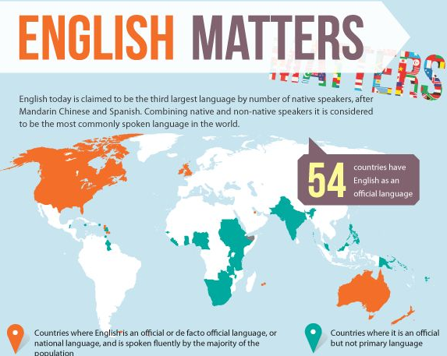
Общий тренд - ключевые научные результаты публикуются на английском языке

Slide 5
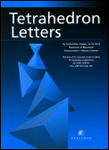
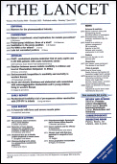
Содержит более 2500 полнотекстовых электронных журналов - 25% издаваемых статей
В открытом доступе более 380 журналов, в том числе и 14 журналов издательства Cell Press (с 1995 года), рефераты всех статей
Более 13 млн рефератов/полнотекстовых статей
Содержание сформировано с 1995 и далее
Ретроспективная коллекция вплоть до Vol. 1 Issue 1
Статьи еще не вышедшие в печать
Электронные энциклопедии (Online Reference works) – 112 названий
Электронный справочники (Handbooks) – 200 названий
Электронные книги (e-books) и продолжающиеся издания (Books series) – более 33000 названий + MARC записи
Notes:
ScienceDirect is much more than a document repository for full-text journals and books: It is a sophisticated online research tool, providing insights, answers and ideas that help you take your work to the next level.

Slide 6
ScienceDirect – только высококачественные и актуальные данные
ScienceDirect – это 23% всех опубликованных в мире научных статей*
25,3% цитирований, в том числе среди самых престижных журналов - 21%*
Elsevier публикует 21% среди 1% наиболее цитируемых статей в мире*
По состоянию на июнь 2014 г., в ScienceDirect доступно более 12.6 млн статей из более чем 2,600 журналов, а также более 26,000 книг
В 2014 году мы запустили 103 новых журнала
61 журнал Elsevier занимает первое место в своей научной категории по импакт-фактору
*по данным Scopus

Slide 7
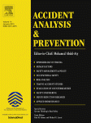
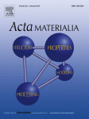
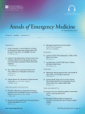
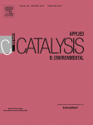
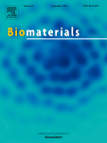
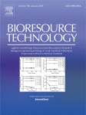
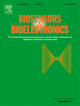
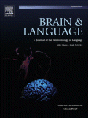
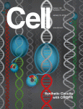
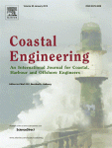
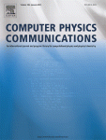
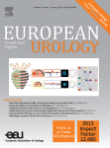
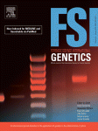
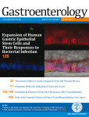
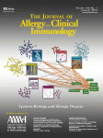
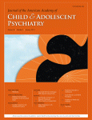
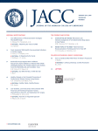
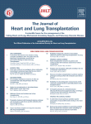
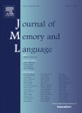
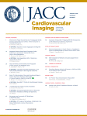
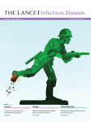
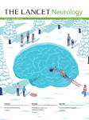
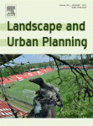
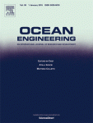
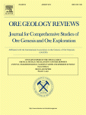
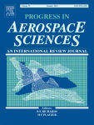
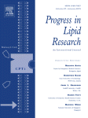
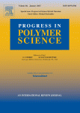
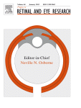
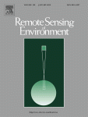
Elsevier journals that rank No.1 in subject categories (2014)
No.1 in 62 categories
(out of 232 categories)
Source: Thomson Reuters Journal Citation Reports 2014
Notes:
How Impact Factors are calculated: The journal Impact Factor (IF) is an index that measures how often a journal’s articles are cited in other research. This is done by counting the number of citations made during a single year to the articles published in a journal in the previous two years. That figure is then divided by the number of articles published in that particular journal in the same two years. As such, the IF is an indicator of the average rate of citation of the journal’s recent articles.
The results are a part of the Journal Citation Reports (JCR) provided by Thomson Reuters and are frequently used to a gauge a journal’s influence relative to other journals in the same field. The new reports measured citations made during 2014 to articles published in 2012 and 2013.

Slide 8
Предметные коллекции ScienceDirect
Agricultural and Biological Sciences – 162 журнала
Biochemistry, Genetics and Molecular Biology – 257 журналов
Business, Management and Accounting – 80 журналов
Chemical Engineering – 81 журнал
Chemistry – 113 журналов
Computer Science – 132 журнала
Decision Sciences – 47 журналов
Earth and Planetary Sciences – 104 журнала
Economics, Econometrics and Finance – 80 журналов
Energy – 45 журналов
Engineering – 196 журналов
Environmental Science – 87 журналов
Health Sciences – 604 журнала
Immunology and Microbiology – 93 журнала
Materials Science – 128 журналов
Mathematics – 93 журнала
Neuroscience – 113 журналов
Pharmacology, Toxicology and Pharmaceutical Science – 95 журналов
Physics and Astronomy – 113 журналов
Psychology – 107 журналов
Social Sciences – 171 журнал

Slide 9
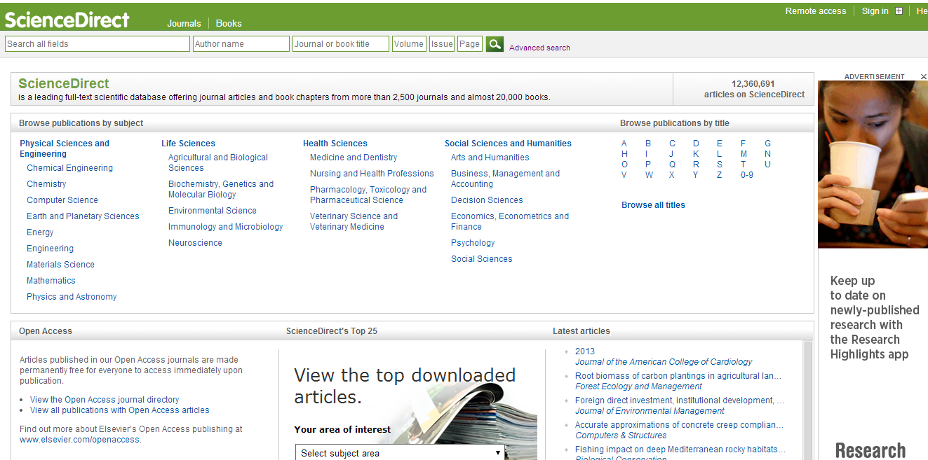
www.sciencedirect.com
без перерывов
доступные рефераты статей с 1823 г.
бесплатные полные тексты статей
из более 380 журналов
Notes:
Вся реферетативная информация о журналах и книгах Elsevier доступна в открытом доступе на сайте www.sciencedirect.com

Slide 10
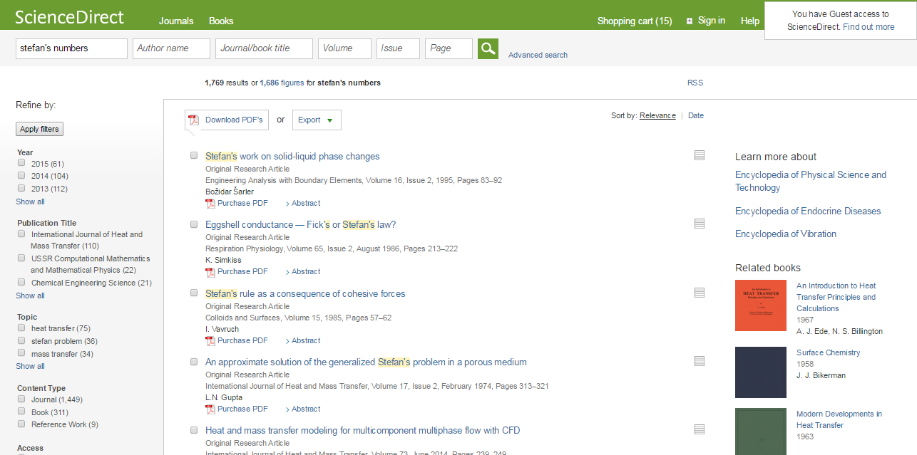
Возможность доступа из любого браузера, в том числе мобильного
Notes:
Пользователь может вести полноценную работу с ScienceDirect со смартфона или планшета, в том числе читать полнотекстовые статьи

Slide 11
Поиск по базе данных
Поиск по научном термину по всем полям
Поиск по автору
Поиск по журналу
Расширенный поиск

Slide 12
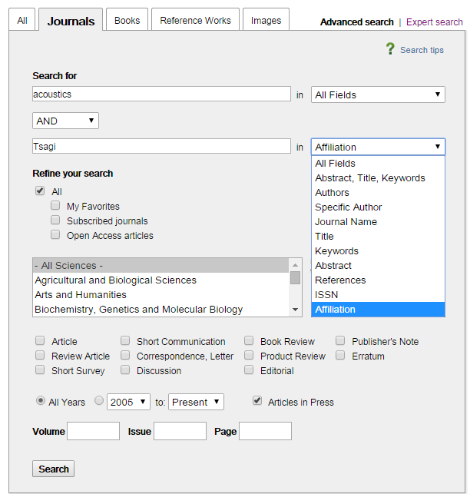
Расширенный поиск
Возможность поиска по любым полям статьи
Notes:
Поисковые инструменты ScienceDirect охватывают все материалы Elsevier и позволяют найти необходимый научный контент независимо от того, в каком издании он был опубликован.

Slide 13
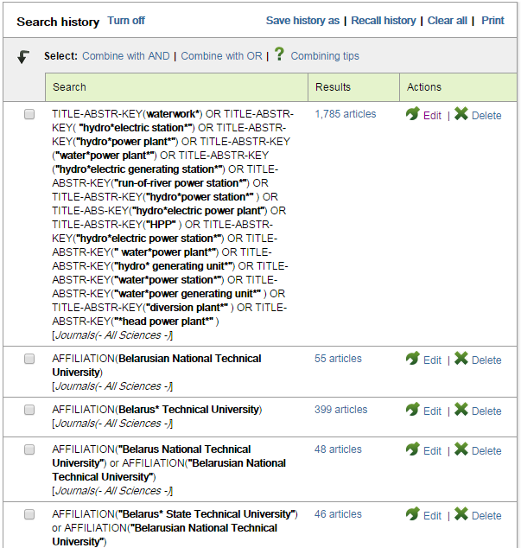
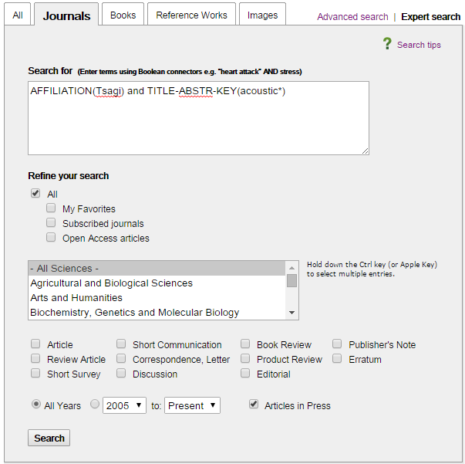
Экспертный поиск

Slide 14
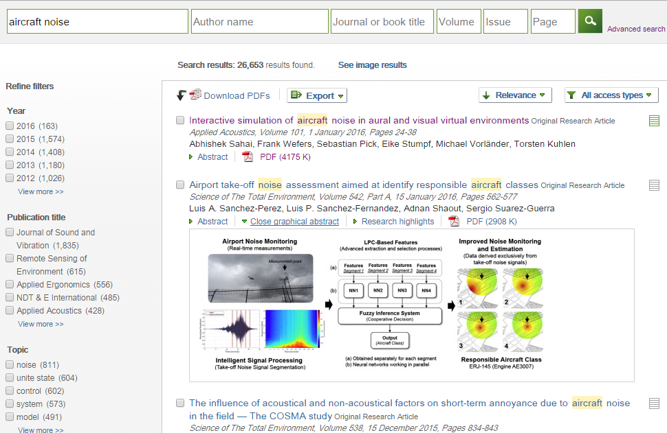
Работа с результатами поиска
Результаты расписаны:
сколько в каких журналах;
основные термины в статьях;
публикационная активность по годам
Notes:
Широкие возможности фильтрации результатов позволяют сформировать максимально подходящий список результатов поиска. Полученный запрос можно сохранить и получать уведомления при появлении новых, удовлетворяющих ему результов.

Slide 15
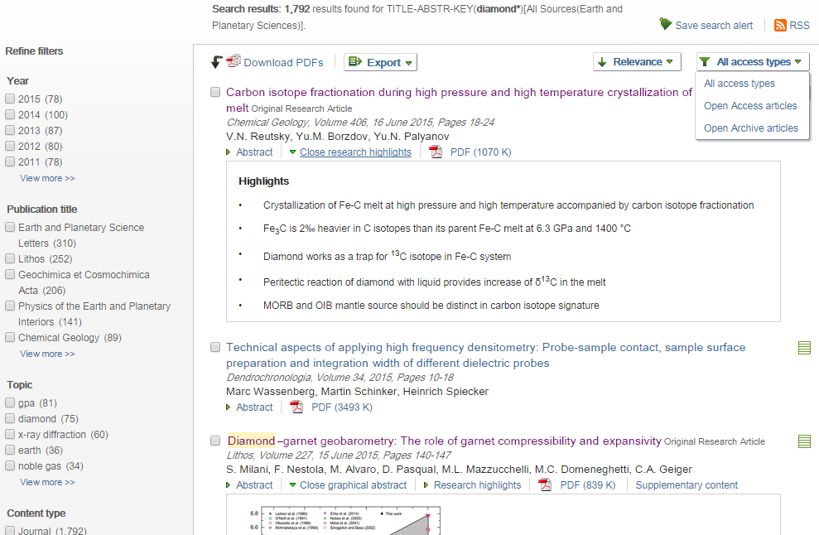
Research Highlights от редактора в результатах поиска
Список найденных результатов можно или сохранить или установить оповещение на новые результаты поиска
Notes:
Широкие возможности фильтрации результатов позволяют сформировать максимально подходящий список результатов поиска. Полученный запрос можно сохранить и получать уведомления при появлении новых, удовлетворяющих ему результов.

Slide 16
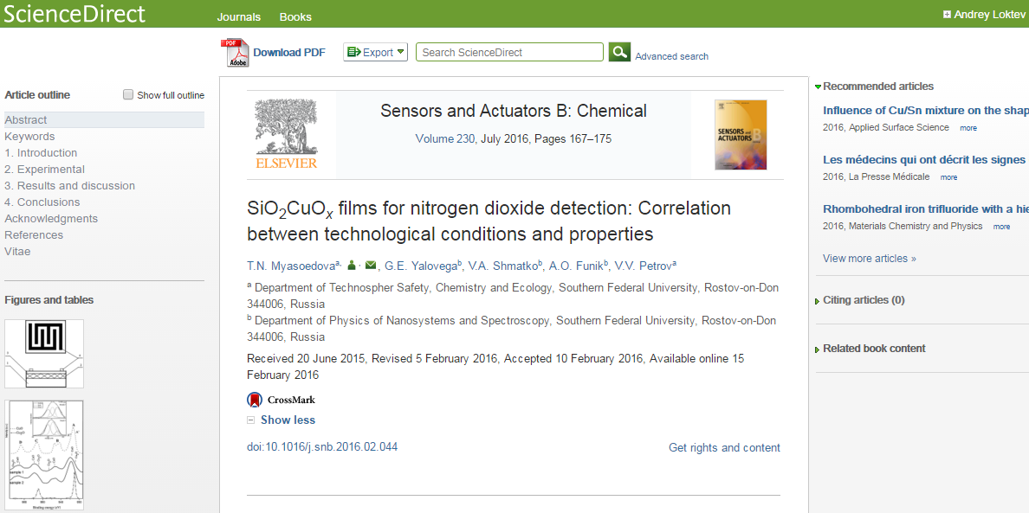
Внешний вид статьи
Возможность связаться с автором напрямую
Изображения и таблицы в удобном для скачивания формате
В дополнение к успешно найденной статье еще 3 рекомендации на основе поведенческих алгоритмов
Notes:
При отображении статьи ScienceDirect использует эргономичный трехэкранный режим, не дающий глазам устать.
Открывая любую статью пользователь обязательно получает контактную информацию авторов статей, а также несколько «рекомендованных» статей – близких по теме статей, подобранных на основе поведенческого анализа других пользователей, ранее читавших открытую статью.

Slide 17
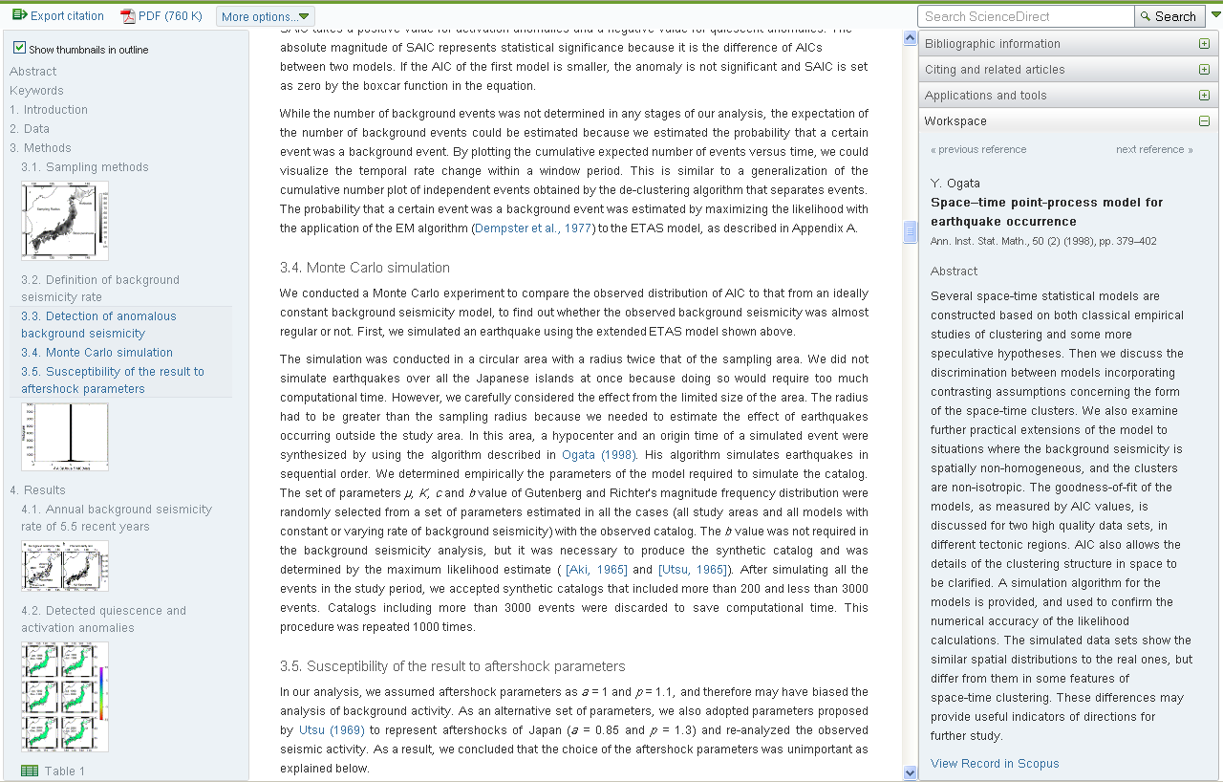
Возможности работы со ссылками
гиперссылка
Превью по ссылке
Notes:
Наличие трехоконного режима позволяет работать со ссылками и рисунками в тексте не отвлекась от основного текста статьи

Slide 18
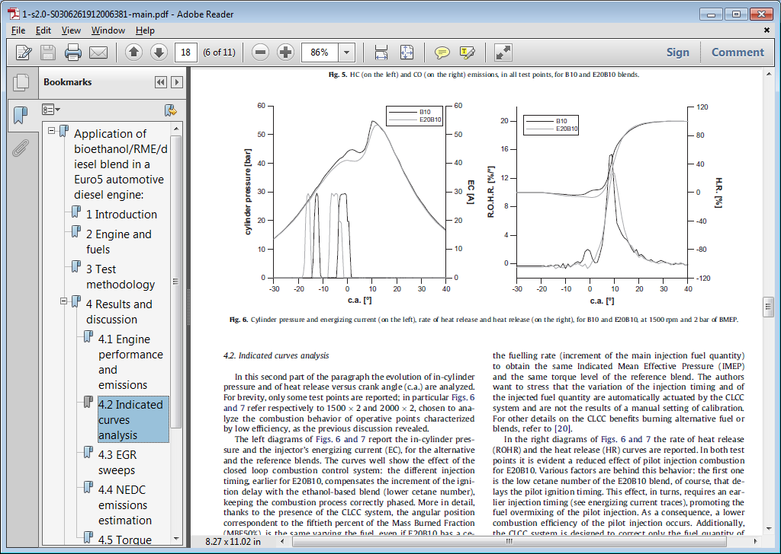
Полное использование всех возможностей PDF
Удобное оглавление

Slide 19
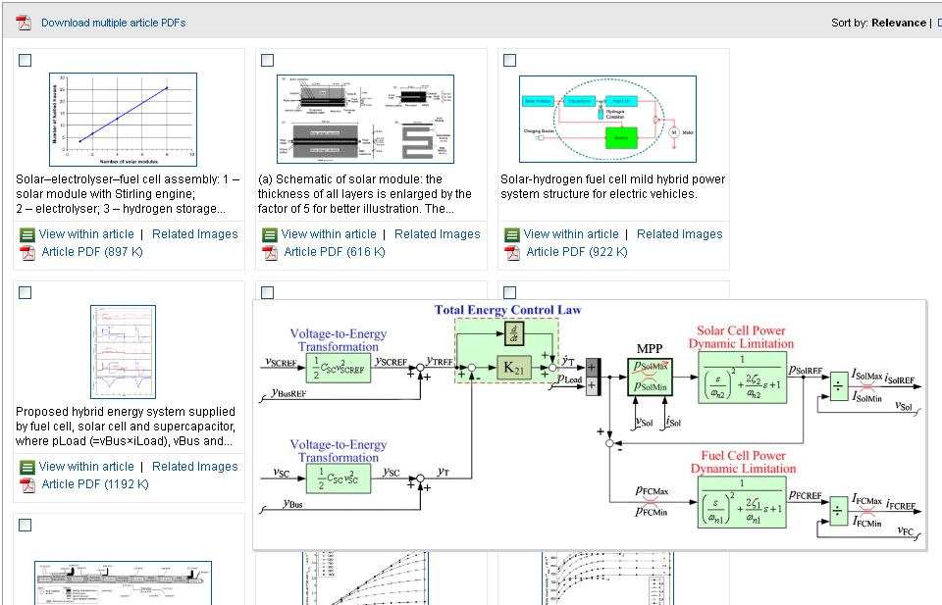
Работа с изображениями
19
Notes:
Elsevier предлагает не только поиск по статьям, но и по изображениям. Каждое изображение может быть сразу сохранено как слайд PowerPoint с необходимой подписью и копирайтом.

Slide 20
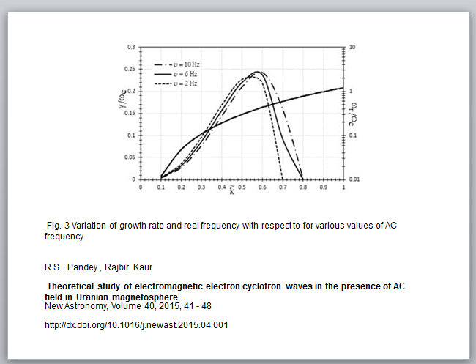
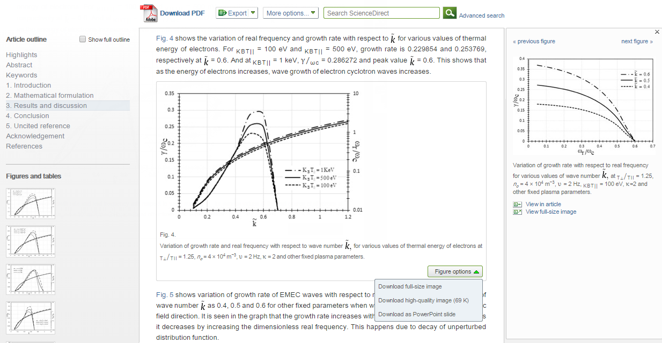
Возможности работы со ссылками
Notes:
Наличие трехоконного режима позволяет работать со ссылками и рисунками в тексте не отвлекась от основного текста статьи

Slide 21
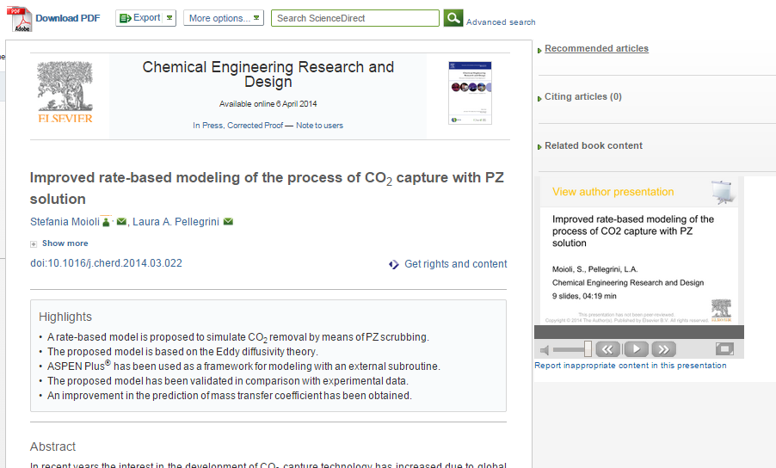
Аудиослайды
Короткие, 5-минутные презентации, в которых авторы объясняют суть своей работы
Article: http://www.sciencedirect.com/science/article/pii/S0263876214001543

Slide 22
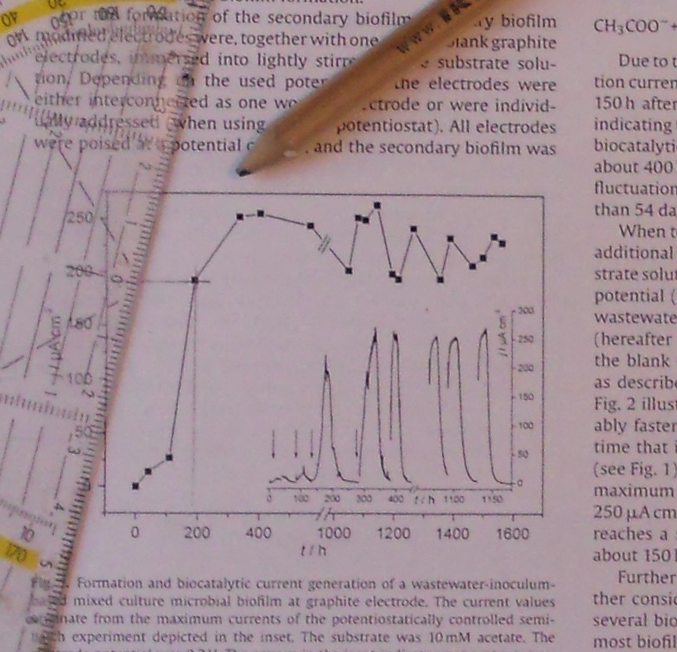
Более 30 инноваций в отображении содержимого статей на ScienceDirect
Что это значит для ваших сотрудников?
Переход от необходимости распечатывать PDF и оценивать значения с помощью карандаша и линейки…
… к интерактивным графикам, инкорпорированным в статью!

Slide 23
Интерактивные графики
Автор загружает данные в формате CSV в качестве сопроводительных данных статьи
Данные из CSV конвертируются в интерактивный график с возможностью скачать исходные данные и проверить значения прямо в статье
Article: http://www.sciencedirect.com/science/article/pii/S0926860X14003688

Slide 24
Интерактивные 3D модели
3D модели, специально подготовленные для быстрой загрузки и оперативного отклика на действия пользователя. Их можно приближать, крутить, смотреть стерео изображение и сохранять в различных форматах.
Article: http://www.sciencedirect.com/science/article/pii/S2212054813000027

Slide 25
Виртуальный микроскоп
Слайды с высоким разрешением (увеличение до 40 раз) загружаются практически мгновенно
Победитель 2015 PROSE award за лучшую электронную технологию
Article: http://www.sciencedirect.com/science/article/pii/S2212440314004635

Slide 26
Осмысление статьи – работа с изображениями

Slide 27
Персональные настройки
Notes:
ScienceDirect предлагает удобные возможности персонализации, в том числе настройки уведомлений и отчеты о достпных пользователю книгах и журналах.

Slide 28
Возможности настройки оповещений
28
Notes:
Пользователь может подписаться не только на результаты поиска, но и на новые выпуски любого заинтересовавшего его журнала.

Slide 29
Интеграция Mendeley и ScienceDirect
Экспорт pdf’s в библиотеку Mendeley из ScienceDirect
Notes:
В рамках тесного сотрдуничества Mendeley ScienceDirect предлагает удобные механизмы экспорта статей в reference manager.

Slide 30
ScienceDirect’s Top 25 – что происходит в каждой научной области прямо сейчас
30
Notes:
ScienceDirect Top 25 –дайджест самых актуальных статей по 20 научным областям. При формировании дайджест учитываются не столько цитирования статей, сколько обращения и скачивания статей, что позволеят значительно раньше отследить самые передовые тренды. Инструмент находится в свободном доступе!

Slide 31
Открытый портал Elsevier по обучению исследователей написанию статей – publishingcampus.elsevier.com/

